Slide 1
과목_학년학기_단원 | suhi_h_0301_02
차시명 | 09~10 공부를 잘했나요
파일명 | suhi_h_0301_02_0910
검토 | 담당
수학팀 | 박종민
문서 HISTORY
번호 | 버전 | 문서 작성일 | 내용 비고 | 작성자 (내선번호) | 검토자
1 | V 1.0 | 2022.01.14 | 문서 발생 | 노유림
2 | V 1.0 | 2022.01.25 | 1차 검수 |  | 박종민
3 | V 2.0 | 2022.01.25 | 2차 검수 및 수정 |  | 박종민
4
5
6
7
8
9
10
11

Slide 2
학습 단계 | 파일명 | 페이지 정보 | 프레임 수 | 자료 형태 (동영상, 애니메이션, 노래)
 | suhi_h_0301_02_0910.html | 수학 익힘 38~39쪽 | 1 | Html5
총 프레임 수 |  |  | 1

Slide 3

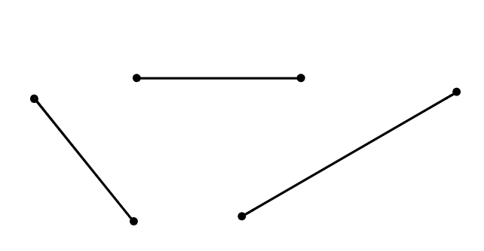



3-1
2. 평면도형
suhi_h_0301_02_0910
0910 공부를 잘했나요
Θ Description & Function
Θ Description & Function
공부를 잘했나요│ 38~39쪽
풀이 확인 미니 팝업창(다음 슬라이드)
답 칸 클릭하면 답 나타남. 정답 확인 버튼은 정답 가리기로 토글 됨.
1
2
3
4
5
6
7
8
9
10
11
12
13
14
그림과 같이 두 점을 이은 곧은 선을 무엇이라고 하는지 써 보세요.
완료
선분
#1
#2
삽화 파일명 | 2_7_1_01.sgv 한대희 3-1 지도서\app\resource\contents_sub\lesson02\ops\2\images\2_7

Slide 4



3-1
2. 평면도형
suhi_h_0301_02_0910
0910 공부를 잘했나요
Θ Description & Function
Θ Description & Function
공부를 잘했나요│ 38~39쪽
<풀이 화면 선택 시 보이는 화면>
1
2
3
4
5
6
7
8
9
10
11
12
13
14
그림과 같이 두 점을 이은 곧은 선을 무엇이라고 하는지 써 보세요.
완료
선분
선분은 두 점을 이은 곧은 선입니다.
ㄱ
ㄴ
삽화 파일명 | 2_1_4_01.sgv 한대희 3-1 지도서\app\resource\contents\lesson02\ops\2\images\2_1

Slide 5

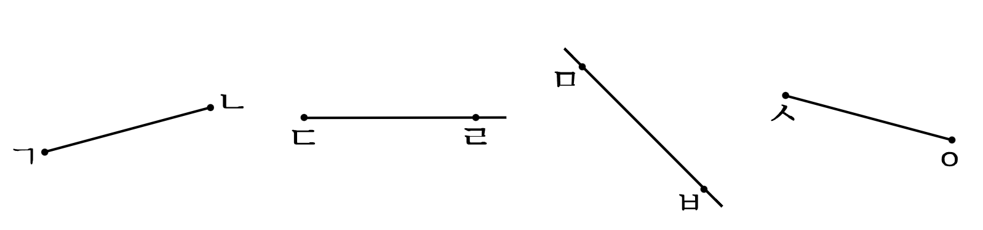
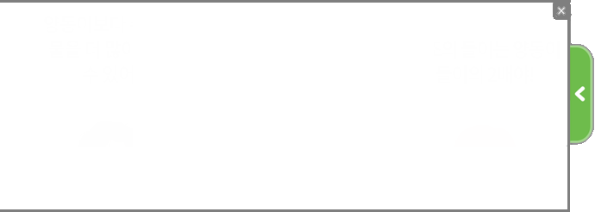

3-1
2. 평면도형
suhi_h_0301_02_0910
0910 공부를 잘했나요
Θ Description & Function
Θ Description & Function
공부를 잘했나요│ 38~39쪽
가로 팝업창 사용. - 3초 후에 자동으로 닫히고 최소화 버튼으로 나타남.(다음 슬라이드 #5 참고) - 기존저작물 참고 http://cdata.tsherpa.co.kr/tsherpa/MultiMedia/Flash/2020/curri/index.html?flashxmlnum=soboro2&classa=A8-C1-62-KK-KA-02-03-04-0-0-0-0&classno=AA_SAMPLE/nproto_sample/DA/nproto_suh_504.html
1
2
3
4
5
6
7
8
9
10
11
12
13
14
선분을 모두 찾아 기호로 나타내 보세요.
ㅁ
ㄴ
ㅅ
ㄱ
ㄷ
ㄹ
ㅇ
ㅂ
#1
[ ~ ]
도형을 보고 물음에 답해 보세요.
완료
선분ㄱㄴ 또는 선분 ㄴㄱ
선분 ㅅㅇ 또는 선분 ㅇㅅ
,

Slide 6

3-1
2. 평면도형
suhi_h_0301_02_0910
0910 공부를 잘했나요
Θ Description & Function
Θ Description & Function
공부를 잘했나요│ 38~39쪽
문제 2~4 삽화 고정. 삽화에 텍스트 새로 쓰기.
가로 팝업 슬라이드 버튼
풀이 확인 미니 팝업창(다음 슬라이드)
답 칸 클릭하면 답 나타남. 정답 확인 버튼은 정답 가리기로 토글 됨.
1
2
3
4
5
6
7
8
9
10
11
12
13
14
선분을 모두 찾아 기호로 나타내 보세요.
#1
ㅁ
ㄴ
ㅅ
ㄱ
ㄷ
ㄹ
ㅇ
ㅂ
#2
완료
선분ㄱㄴ 또는 선분 ㄴㄱ, 선분 ㅅㅇ 또는 선분 ㅇㅅ
#3
#4
삽화 파일명 | 2_7_1_02.sgv 한대희 3-1 지도서\app\resource\contents_sub\lesson02\ops\2\images\2_7

Slide 7
3-1
2. 평면도형
suhi_h_0301_02_0910
0910 공부를 잘했나요
Θ Description & Function
Θ Description & Function
공부를 잘했나요│ 38~39쪽
<풀이 화면 선택 시 보이는 화면>
1
2
3
4
5
6
7
8
9
10
11
12
13
14
선분을 모두 찾아 기호로 나타내 보세요.
ㅁ
ㄴ
ㅅ
풀이
ㄷ
ㄹ
ㄱ
ㅇ
선분은 두 점을 이은 곧은 선입니다.
ㅂ
그림은 선분 ㄱㄴ 또는 선분 ㄴㄱ이라고 읽습니다.
완료
ㄱ
ㄴ
선분ㄱㄴ 또는 선분 ㄴㄱ
선분 ㅅㅇ 또는 선분 ㅇㅅ
,
선분을 모두 찾으면 선분 ㄱㄴ 또는 선분 ㄴㄱ, 선분 ㅅㅇ 또는 선분 ㅇㅅ 입니다.
삽화 파일명 | 2_1_4_01.sgv 한대희 3-1 지도서\app\resource\contents\lesson02\ops\2\images\2_1

Slide 8

3-1
2. 평면도형
suhi_h_0301_02_0910
0910 공부를 잘했나요
Θ Description & Function
Θ Description & Function
공부를 잘했나요│ 38~39쪽
가로 팝업 슬라이드 버튼
풀이 확인 미니 팝업창(다음 슬라이드)
답 칸 클릭하면 답 나타남. 정답 확인 버튼은 정답 가리기로 토글 됨.
1
2
3
4
5
6
7
8
9
10
11
12
13
14
반직선을 찾아 기호로 나타내 보세요.
ㅁ
ㄴ
ㅅ
ㄱ
ㄷ
ㄹ
ㅇ
ㅂ
#1
완료
반직선 ㄷㄹ
#2
#3

Slide 9

3-1
2. 평면도형
suhi_h_0301_02_0910
0910 공부를 잘했나요
Θ Description & Function
Θ Description & Function
공부를 잘했나요│ 38~39쪽
<풀이 화면 선택 시 보이는 화면>
1
2
3
4
5
6
7
8
9
10
11
12
13
14
반직선을 찾아 기호로 나타내 보세요.
ㅁ
ㄴ
ㅅ
풀이
ㄷ
ㄹ
ㄱ
ㅇ
ㅂ
반직선은 한 점에서 시작하여 한쪽으로 끝없이 늘인 곧은 선입니다.
그림은 반직선 ㄱㄴ이라고 읽습니다.
완료
ㄱ
ㄴ
반직선 ㄷㄹ
반직선을 찾아 기호로 나타내면 반직선 ㄷㄹ입니다.
삽화 파일명 | 2_1_5_01.sgv 한대희 3-1 지도서\app\resource\contents\lesson02\ops\2\images\2_1

Slide 10
3-1
2. 평면도형
suhi_h_0301_02_0910
0910 공부를 잘했나요
Θ Description & Function
Θ Description & Function
공부를 잘했나요│ 38~39쪽
가로 팝업 슬라이드 버튼
풀이 확인 미니 팝업창(다음 슬라이드)
답 칸 클릭하면 답 나타남. 정답 확인 버튼은 정답 가리기로 토글 됨.
1
2
3
4
5
6
7
8
9
10
11
12
13
14
직선을 찾아 기호로 나타내 보세요.
ㅁ
ㄴ
ㅅ
ㄱ
ㄷ
ㄹ
ㅇ
ㅂ
#1
완료
직선 ㅁㅂ 또는 직선 ㅂㅁ
#2
#3

Slide 11

3-1
2. 평면도형
suhi_h_0301_02_0910
0910 공부를 잘했나요
Θ Description & Function
Θ Description & Function
공부를 잘했나요│ 38~39쪽
<풀이 화면 선택 시 보이는 화면>
1
2
3
4
5
6
7
8
9
10
11
12
13
14
직선을 찾아 기호로 나타내 보세요.
ㅁ
ㄴ
ㅅ
풀이
ㄷ
ㄹ
ㄱ
ㅇ
ㅂ
직선은 선분을 양쪽으로 끝없이 늘인 곧은 선입니다.
그림은 직선 ㄱㄴ 또는 직선 ㄴㄱ이라고 읽습니다.
완료
직선 ㅁㅂ 또는 직선 ㅂㅁ
ㄱ
ㄴ
직선을 찾아 기호로 나타내면 직선 ㅁㅂ 도는 직선 ㅂㅁ입니다.
삽화 파일명 | 2_1_7_01.sgv 한대희 3-1 지도서\app\resource\contents\lesson02\ops\2\images\2_1

Slide 12

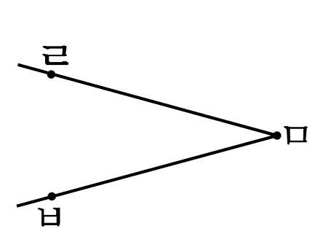




3-1
2. 평면도형
suhi_h_0301_02_0910
0910 공부를 잘했나요
Θ Description & Function
Θ Description & Function
공부를 잘했나요│ 38~39쪽
삽화 위에 텍스트 삽입
기호 약물, 색상 박스 사용
풀이 확인 버튼 클릭 시 풀이 팝업 창 (다음 슬라이드)
답 칸 클릭하면 답 나타남. 정답 확인 버튼은 정답 가리기로 토글 됨.
1
2
3
4
5
6
7
8
9
10
11
12
13
14
각을 보고 잘못 설명한 것을 찾아 기호를 써 보세요.
#1
#2
꼭짓점은 점 ㅁ입니다.
ㄹ
꼭짓점은 1개입니다.
ㅁ
변은 2개입니다.
ㅂ
각 ㄹㅂㅁ입니다.
완료
#3
#4
삽화 파일명 | 2_7_5_01.sgv 한대희 3-1 지도서\app\resource\contents_sub\lesson02\ops\2\images\2_7

Slide 13
3-1
2. 평면도형
suhi_h_0301_02_0910
0910 공부를 잘했나요
Θ Description & Function
Θ Description & Function
공부를 잘했나요│ 38~39쪽
<풀이 화면 선택 시 보이는 화면>
1
2
3
4
5
6
7
8
9
10
11
12
13
14
각을 보고 잘못 설명한 것을 찾아 기호를 써 보세요.
꼭짓점은 점 ㅁ입니다.
풀이
ㄹ
꼭짓점은 1개입니다.
주어진 각은 각 ㄹㅁㅂ 또는 각 ㅂㅁㄹ 이므로
ㅁ
변은 2개입니다.
, 에서 꼭짓점은 점 ㅁ 이고, 1개입니다.
각 ㄹㅂㅁ입니다.
에서 변은 변 ㅁㄹ, 변 ㅁㅂ의 2개입니다.
ㅂ
완료
에서 각 ㄹㅁㅂ 도는 각 ㅂㅁㄹ입니다.
따라서 잘못 설명한 것은 입니다.

Slide 14

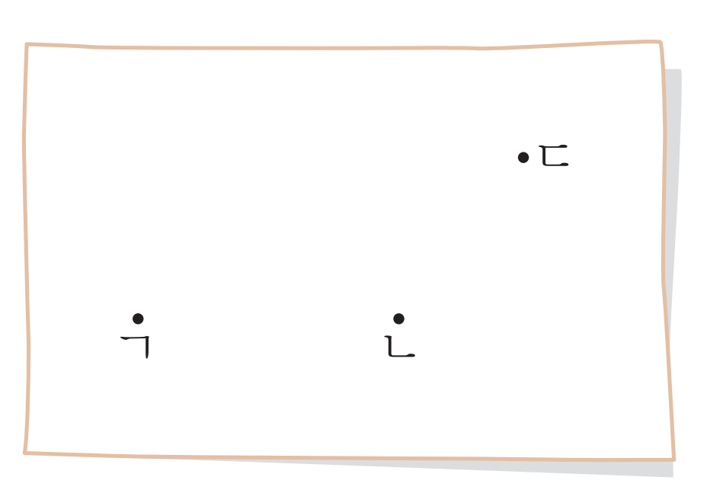


3-1
2. 평면도형
suhi_h_0301_02_0910
0910 공부를 잘했나요
Θ Description & Function
Θ Description & Function
공부를 잘했나요│ 38~39쪽
지시문 약물 - 볼드 : 드래그, 각
라인 박스로 변경. -삽화 위에 텍스트 삽입.
파란 정답 선은 처음에 보이지 않음. 예 보기 클릭 시 나타남.
예 보기 버튼을 클릭하면 예시 답안 나타남. 다시하기로 토글됨
1
2
3
4
5
6
7
8
9
10
11
12
13
14
각 ㄱㄷㄴ을 그려 보세요.
#1
드래그하여 각을 그리세요.
#2
#3
ㄷ
ㄱ
ㄴ
#4
삽화 파일명 | 2_7_6_solve.png 한대희 3-1 지도서\app\resource\contents_sub\lesson02\ops\2\images\2_7

Slide 15
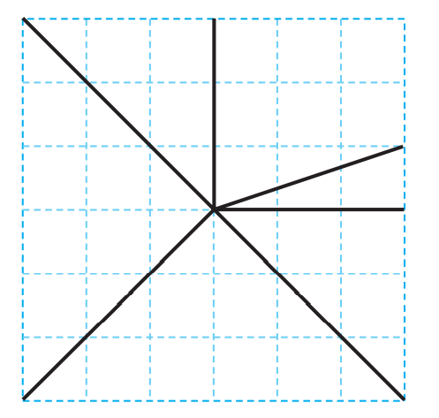
3-1
2. 평면도형
suhi_h_0301_02_0910
0910 공부를 잘했나요
Θ Description & Function
Θ Description & Function
공부를 잘했나요│ 38~39쪽
번호 약물
풀이 미니 팝업창(다음 슬라이드)
답 칸 클릭하면 답 나타남. 정답 확인 버튼은 정답 가리기로 토글 됨.
1
2
3
4
5
6
7
8
9
10
11
12
13
14
#1
7
그림에서 찾을 수 있는 직각은 모두 몇 개인지 써 보세요.
완료
3개
#2
#3
삽화 파일명 | 2_7_7_01.sgv 한대희 3-1 지도서\app\resource\contents_sub\lesson02\ops\2\images\2_7

Slide 16
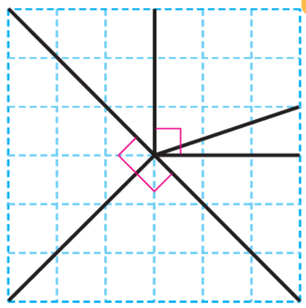
3-1
2. 평면도형
suhi_h_0301_02_0910
0910 공부를 잘했나요
Θ Description & Function
Θ Description & Function
공부를 잘했나요│ 38~39쪽
<풀이 화면 선택 시 보이는 화면>
1
2
3
4
5
6
7
8
9
10
11
12
13
14
7
그림에서 찾을 수 있는 직각은 모두 몇 개인지 써 보세요.
풀이
주어진 그림에서 찾을 수 있는 직각은 오른쪽과 같습니다.
완료
따라서 직각은 모두 3개입니다.
4개
삽화 파일명 | 2_7_7_solve.png 한대희 3-1 지도서\app\resource\contents_sub\lesson02\ops\2\images\2_7

Slide 17
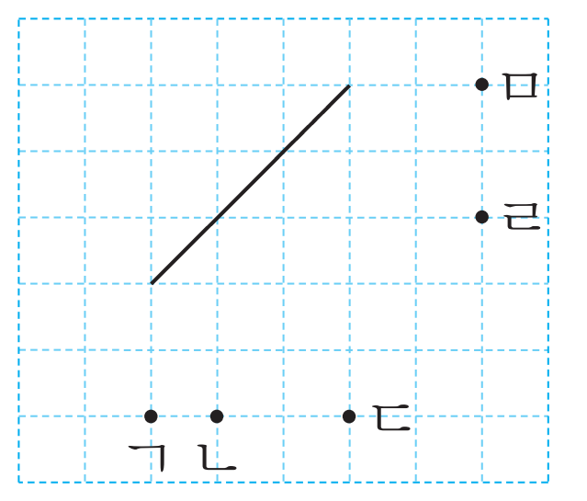
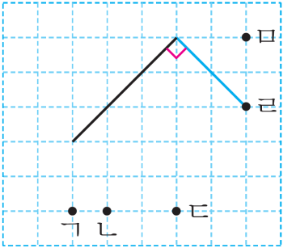
3-1
2. 평면도형
suhi_h_0301_02_0910
0910 공부를 잘했나요
Θ Description & Function
Θ Description & Function
공부를 잘했나요│ 38~39쪽
번호 약물
지시문 약물 - 볼드 : 드래그, 직각, 그려
삽화 위에 텍스트 삽입. 텍스트가 삽화 안에 들어가게 크기 조절.
노란색 반짝이는 부분을 드래 그하는 기능. - 전자저작물 참고 2_7_8.html 한대희 3-1 지도서\app\resource\contents_sub\lesson02\ops\2
답 칸 클릭하면 답 나타남. 정답 확인 버튼은 정답 가리기로 토글 됨. 정답 확인 버튼 클릭시 화면
1
2
3
4
5
6
7
8
9
10
11
12
13
14
#1
8
주어진 선분과 이어서 직각을 그릴 수 있는 점을 찾아보세요.
#2
드래그하여 직각을 그려 보세요.
#3
#4
ㅁ
ㄹ
ㄷ
ㄱ
ㄴ
#5
점ㄹ
삽화 파일명 | 2_7_8_01.sgv 한대희 3-1 지도서\app\resource\contents_sub\lesson02\ops\2\images\2_7

Slide 18
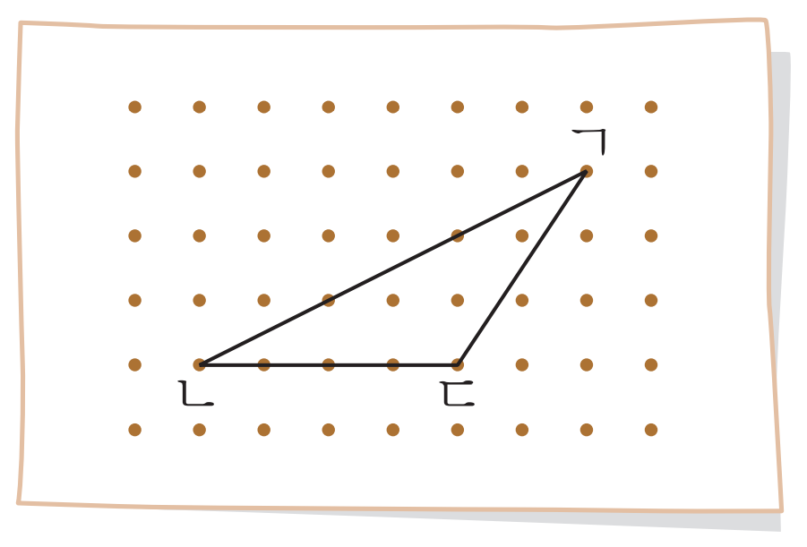
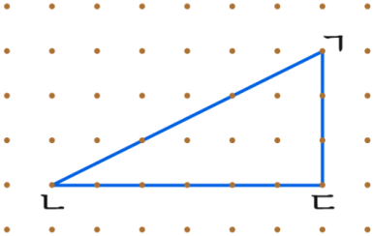
3-1
2. 평면도형
suhi_h_0301_02_0910
0910 공부를 잘했나요
Θ Description & Function
Θ Description & Function
공부를 잘했나요│ 38~39쪽
번호 약물 사용.
지시문 약물 - 볼드 : 드래그, 점 ㄷ
라인 박스로 변경. -삽화 위에 텍스트 삽입.
예 보기 버튼을 클릭하면 예시 답안 나타남. 다시하기로 토글됨
예 보기 버튼을 클릭하면 예시 답안 나타남. 다시하기로 토글됨 예 보기 클릭 시 화면
1
2
3
4
5
6
7
8
9
10
11
12
13
14
#1
9
점 ㄷ을 옮겨 직각삼각형 ㄱㄴㄷ을 그려 보세요.
#2
드래그하여 점 ㄷ을 옮기세요.
#3
ㄱ
#4
ㄴ
ㄷ
#5
삽화 파일명 | 2_7_9_01.sgv 한대희 3-1 지도서\app\resource\contents_sub\lesson02\ops\2\images\2_7

Slide 19
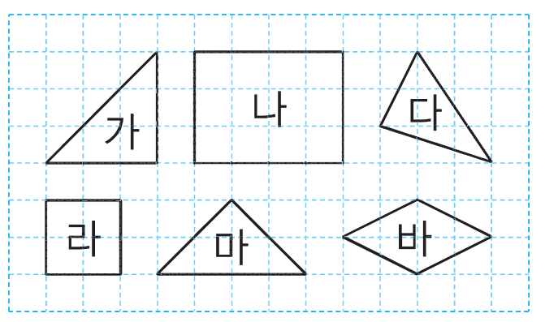
3-1
2. 평면도형
suhi_h_0301_02_0910
0910 공부를 잘했나요
Θ Description & Function
Θ Description & Function
공부를 잘했나요│ 38~39쪽
가로 팝업창 사용. - 3초 후에 자동으로 닫히고 최소화 버튼으로 나타남.(다음 슬라이드 #3 참고) - 기존저작물 참고 http://cdata.tsherpa.co.kr/tsherpa/MultiMedia/Flash/2020/curri/index.html?flashxmlnum=soboro2&classa=A8-C1-62-KK-KA-02-03-04-0-0-0-0&classno=AA_SAMPLE/nproto_sample/DA/nproto_suh_504.html
1
2
3
4
5
6
7
8
9
10
11
12
13
14
10
직각삼각형을 모두 찾아 기호로 나타내 보세요.
나
다
가
#1
[ ~ ]
도형을 보고 물음에 답해 보세요.
10
~
11
라
마
바
완료
가, 마

Slide 20
3-1
2. 평면도형
suhi_h_0301_02_0910
0910 공부를 잘했나요
Θ Description & Function
Θ Description & Function
공부를 잘했나요│ 38~39쪽
번호 약물.
삽화 위에 텍스트 삽입. 텍스트가 삽화 안에 들어가게 크기 조절.
가로 팝업 슬라이드 버튼
풀이 확인 버튼 클릭 시 풀이 팝업 창 (다음 슬라이드)
답 칸 클릭하면 답 나타남. 정답 확인 버튼은 정답 가리기로 토글 됨.
1
2
3
4
5
6
7
8
9
10
11
12
13
14
#1
10
직각삼각형을 모두 찾아 기호로 나타내 보세요.
#2
나
다
가
#3
라
마
바
완료
가, 마
#4
#5
삽화 파일명 | 2_7_10_01.sgv 한대희 3-1 지도서\app\resource\contents_sub\lesson02\ops\2\images\2_7

Slide 21

3-1
2. 평면도형
suhi_h_0301_02_0910
0910 공부를 잘했나요
Θ Description & Function
Θ Description & Function
공부를 잘했나요│ 38~39쪽
<풀이 화면 선택 시 보이는 화면>
1
2
3
4
5
6
7
8
9
10
11
12
13
14
10
직각삼각형을 모두 찾아 기호로 나타내 보세요.
나
다
가
풀이
라
마
바
완료
직각삼각형은 한 각이 직각인 삼각형입니다.
따라서 직각삼각형은 가, 마입니다.
가, 마
삽화 파일명 | 2_4_4_01.sgv C:\Users\DB400SCA\Desktop\한대희 3-1 지도서\app\resource\contents\lesson02\ops\2\images\2_4

Slide 22
3-1
2. 평면도형
suhi_h_0301_02_0910
0910 공부를 잘했나요
Θ Description & Function
Θ Description & Function
공부를 잘했나요│ 38~39쪽
가로 팝업 버튼.
풀이 확인 버튼 클릭 시 풀이 팝업 창 (다음 슬라이드)
답 칸 클릭하면 답 나타남. 정답 확인 버튼은 정답 가리기로 토글 됨.
1
2
3
4
5
6
7
8
9
10
11
12
13
14
11
직사각형을 모두 찾아 기호를 써 보세요.
나
다
가
#1
라
마
바
완료
나, 라
#2
#3
삽화 파일명 | 2_7_10_01.sgv 한대희 3-1 지도서\app\resource\contents_sub\lesson02\ops\2\images\2_7

Slide 23

3-1
2. 평면도형
suhi_h_0301_02_0910
0910 공부를 잘했나요
Θ Description & Function
Θ Description & Function
공부를 잘했나요│ 38~39쪽
<풀이 화면 선택 시 보이는 화면>
1
2
3
4
5
6
7
8
9
10
11
12
13
14
11
직사각형을 모두 찾아 기호를 써 보세요.
나
다
가
풀이
라
마
바
완료
직사각형은 네 각이 모두 직각인 사각형입니다.
따라서 직사각형은 나, 라입니다.
나, 라
삽화 파일명 | 2_5_4_01.sgv 한대희 3-1 지도서\app\resource\contents\lesson02\ops\2\images\2_5

Slide 24
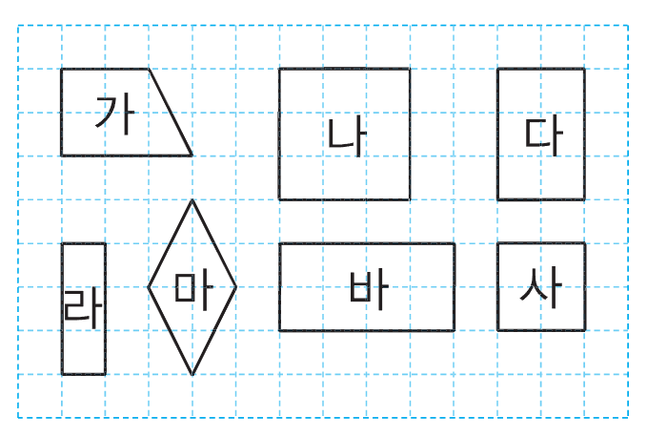
3-1
2. 평면도형
suhi_h_0301_02_0910
0910 공부를 잘했나요
Θ Description & Function
Θ Description & Function
공부를 잘했나요│ 38~39쪽
번호 약물.
삽화 위에 텍스트 삽입. 텍스트가 삽화 안에 들어가게 크기 조절.
풀이 확인 버튼 클릭 시 풀이 팝업 창 (다음 슬라이드)
답 칸 클릭하면 답 나타남. 정답 확인 버튼은 정답 가리기로 토글 됨.
1
2
3
4
5
6
7
8
9
10
11
12
13
14
#1
12
정사각형을 모두 찾아 기호를 서 보세요.
#2
가
나
다
라
마
바
사
완료
나, 사
#3
#4
삽화 파일명 | 2_7_12_01.sgv 한대희 3-1 지도서\app\resource\contents_sub\lesson02\ops\2\images\2_7

Slide 25

3-1
2. 평면도형
suhi_h_0301_02_0910
0910 공부를 잘했나요
Θ Description & Function
Θ Description & Function
공부를 잘했나요│ 38~39쪽
<풀이 화면 선택 시 보이는 화면>
1
2
3
4
5
6
7
8
9
10
11
12
13
14
12
정사각형을 모두 찾아 기호를 서 보세요.
가
나
다
풀이
마
바
사
라
정사각형은 네 각이 모두 직각이고, 네 변의 길이가 모두 같은 사각형입니다.
완료
나, 사
따라서 직사각형은 나, 사입니다.
삽화 파일명 | 2_6_4_01.sgv 한대희 3-1 지도서\app\resource\contents\lesson02\ops\2\images\2_6

Slide 26
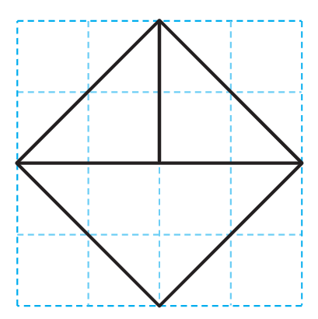
3-1
2. 평면도형
suhi_h_0301_02_0910
0910 공부를 잘했나요
Θ Description & Function
Θ Description & Function
공부를 잘했나요│ 38~39쪽
번호 약물.
풀이 확인 버튼 클릭 시 풀이 팝업 창 (다음 슬라이드)
답 칸 클릭하면 답 나타남. 정답 확인 버튼은 정답 가리기로 토글 됨.
13
14
1
2
3
4
5
6
7
8
9
10
11
12
13
#1
13
도형에서 찾을 수 있는 크고 작은 직각삼각형이 모두 몇 개인지 써 보세요.
완료
4개
#2
#3
삽화 파일명 | 2_7_13_01.sgv 한대희 3-1 지도서\app\resource\contents_sub\lesson02\ops\2\images\2_7

Slide 27
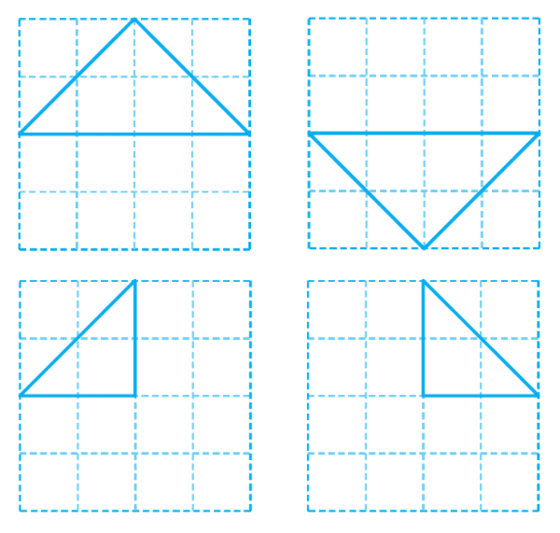
3-1
2. 평면도형
suhi_h_0301_02_0910
0910 공부를 잘했나요
Θ Description & Function
Θ Description & Function
공부를 잘했나요│ 38~39쪽
<풀이 화면 선택 시 보이는 화면>
13
14
1
2
3
4
5
6
7
8
9
10
11
12
13
풀이
13
도형에서 찾을 수 있는 크고 작은 직각삼각형이 모두 몇 개인지 써 보세요.
도형에서 찾을 수 있는 크고 작은 직각삼각형은 다음과 같습니다.
완료
따라서 직각삼각형은 모두 4개입니다.
4개
삽화 파일명 | 2_7_13_solve.png 한대희 3-1 지도서\app\resource\contents_sub\lesson02\ops\2\images\2_7

Slide 28
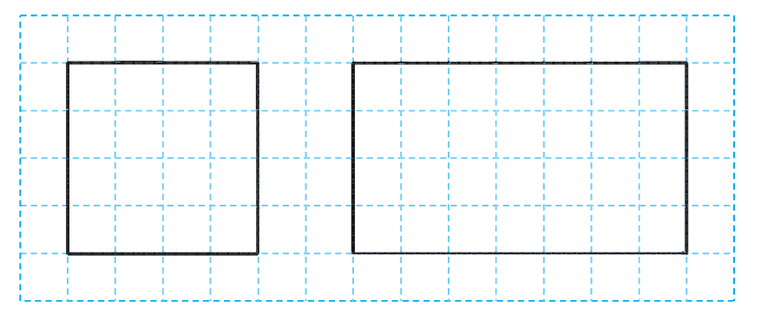

3-1
2. 평면도형
suhi_h_0301_02_0910
0910 공부를 잘했나요
Θ Description & Function
Θ Description & Function
공부를 잘했나요│ 38~39쪽
번호 약물 사용.
‘같은 점’, ‘다른 점’ 약물 사용.
예 약물 사용. 정답 박스 안에 있음.
답 칸 클릭하면 답 나타남. 정답 확인 버튼은 정답 가리기로 토글 됨.
1
2
3
4
5
6
7
8
9
10
11
12
13
14
#1
14
두 사각형의 같은 점과 다른 점을 써 보세요.
#2
#3
같은 점
네 각이 모두 직각입니다.
완료
다른 점
왼쪽 사각형은 네 변의 길이가 모두 같지만
오른쪽 사각형은 그렇지 않습니다.
#4
삽화 파일명 | 2_7_14_01.sgv 한대희 3-1 지도서\app\resource\contents_sub\lesson02\ops\2\images\2_7

